Slide 1
Bazy danych · Rok 1 · Lekcja 3
Model związków encji (ERD)
Encje, atrybuty i związki — jak narysować bazę, zanim powstanie pierwsza tabela
Technikum · informatyk i programista · MySQL 8.4 / 9.7 LTS i MariaDB · stan wiedzy: październik 2026
Notes:
Na podstawie dawnej lekcji 'Encje'. Pominięto pułapki wachlarzowe i szczelinowe oraz specjalizację, generalizację, agregację i kompozycję — to zakres studiów. Dochodzi notacja kurzej stopki (crow's foot), której używa MySQL Workbench i większość narzędzi.

Slide 2
POJĘCIA
Encja, wystąpienie, atrybut
Encja (typ encji)
Wystąpienie encji
Atrybut
rodzaj obiektu, o którym zbieramy dane: Klient, Produkt, Zamówienie. W bazie staje się tabelą.
jeden konkretny obiekt: klientka Anna Nowak. W bazie — jeden wiersz.
cecha encji: imię, e-mail, cena. W bazie — kolumna.
Zapamiętaj
Model ER (Entity–Relationship) zaproponował Peter Chen w 1976 r. Służy do rozmowy z klientem i zespołem — jest zrozumiały bez znajomości SQL.
Bazy danych · Rok 1 · Lekcja 3 · Model ERD
Notes:
W dawnej prezentacji: zbiór encji to grupa obiektów o tych samych właściwościach, wystąpienie encji to unikalny i rozpoznawalny obiekt ze zbioru.

Slide 3
ATRYBUTY
Rodzaje atrybutów
Rodzaj | Opis | Przykład | Co robimy w bazie
prosty | jedna niepodzielna wartość | cena, imię | zwykła kolumna
złożony | składa się z części | adres = ulica + kod + miasto | osobne kolumny
wielowartościowy | kilka wartości naraz | telefony klienta | osobna tabela
pochodny | da się wyliczyć z innych | wiek, wartość zamówienia | zwykle obliczamy w zapytaniu
kluczowy | jednoznacznie wskazuje wystąpienie | id_klienta, e-mail | klucz główny lub UNIQUE
Bazy danych · Rok 1 · Lekcja 3 · Model ERD
Notes:
Dawne oznaczenia z prezentacji: PK — primary key, PPK — partial primary key, AK — alternate key. Wiek jest atrybutem pochodnym od daty urodzenia.

Slide 4
ZWIĄZKI
Trzy rodzaje związków
Krotność | Znaczenie | Przykład w sklepie | Przykład w szkole
1 : 1 | jeden do jednego | klient — jego koszyk | klasa — wychowawca
1 : N | jeden do wielu | kategoria — produkty | klasa — uczniowie
N : M | wiele do wielu | zamówienia — produkty | uczniowie — zajęcia dodatkowe
Zapamiętaj
Krotność ustalamy, zadając pytanie w obie strony: ile produktów może mieć kategoria? Ile kategorii może mieć produkt?
Bazy danych · Rok 1 · Lekcja 3 · Model ERD
Notes:
W dawnej prezentacji: personel zarządza biurem (1:1), personel nadzoruje nieruchomości (1:*), gazety ogłaszają nieruchomości (*:*). Związek 1:N jest najczęstszy.

Slide 5
ZWIĄZKI
Liczność i uczestnictwo
Liczność — ile maksymalnie wystąpień może brać udział w związku (1 albo wiele).
Uczestnictwo — czy udział jest obowiązkowy (min. 1), czy opcjonalny (min. 0).
Zapis min..max: 0..1, 1..1, 0..*, 1..*.
Związek | Zapis
zamówienie ma dokładnie jednego klienta | 1..1
klient ma zero lub więcej zamówień | 0..*
zamówienie zawiera co najmniej jeden produkt | 1..*
produkt może nie mieć kategorii | 0..1
Bazy danych · Rok 1 · Lekcja 3 · Model ERD
Notes:
Nowy klient, który jeszcze nic nie kupił, to przykład uczestnictwa opcjonalnego (0..*). W bazie sklep jest Julia Zielińska bez zamówień i Hub USB-C bez kategorii.

Slide 6
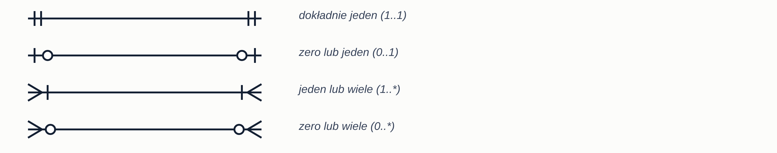
NOTACJA
Kurza stopka (crow's foot)
dokładnie jeden (1..1)
zero lub jeden (0..1)
jeden lub wiele (1..*)
zero lub wiele (0..*)
Symbol rysujemy przy encji, której dotyczy liczba. Kreska = jeden, kółko = zero, widełki = wiele. Symbol bliżej encji oznacza maksimum, dalszy — minimum.
Bazy danych · Rok 1 · Lekcja 3 · Model ERD
Notes:
Notacja Chena (romby dla związków, owale dla atrybutów) jest w podręcznikach i dawnej prezentacji. W praktyce narzędzia — MySQL Workbench, DBeaver, dbdiagram — rysują kurzą stopkę, dlatego ją pokazujemy jako podstawową.

Slide 7
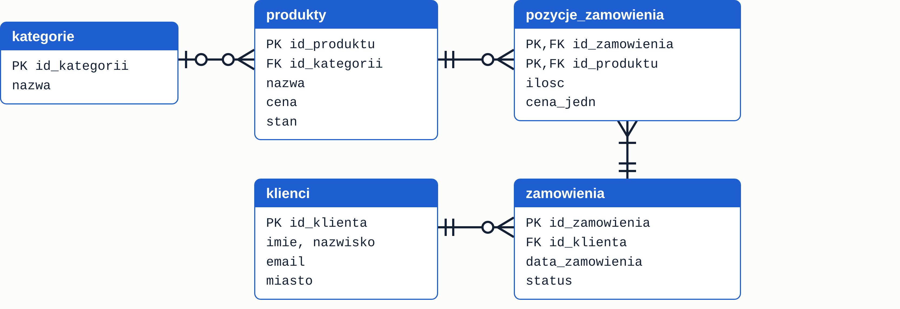
PRZYKŁAD
Diagram ERD bazy sklep
produkty
pozycje_zamowienia
kategorie
PK id_produktu
PK,FK id_zamowienia
PK id_kategorii
FK id_kategorii
PK,FK id_produktu
nazwa
nazwa
ilosc
cena
cena_jedn
stan
klienci
zamowienia
PK id_klienta
PK id_zamowienia
imie, nazwisko
FK id_klienta
email
data_zamowienia
miasto
status
Bazy danych · Rok 1 · Lekcja 3 · Model ERD
Notes:
Kategorie 1 — 0..* produkty (produkt może nie mieć kategorii, więc po stronie kategorii jest 0..1). Produkt 1 — 0..* pozycji. Zamówienie 1 — 1..* pozycji. Klient 1 — 0..* zamówień. Tabela pracownicy z przełożonym jest pokazana na następnym slajdzie.

Slide 8
ZWIĄZEK N:M
Wiele do wielu rozbijamy tabelą pośrednią
Zamówienie może zawierać wiele produktów, a produkt może być w wielu zamówieniach.
Model relacyjny nie zapisze tego bezpośrednio — potrzebna jest tabela łącząca.
Tabela pozycje_zamowienia ma dwa klucze obce i własne atrybuty: ilosc, cena_jedn.
Jej klucz główny to para (id_zamowienia, id_produktu) — klucz złożony.
Pozycje zamówień 1 i 2
id_zamowienia | id_produktu | ilosc | cena_jedn
1 | 1 | 1 | 3299.00
1 | 7 | 1 | 129.00
2 | 4 | 2 | 1149.00
2 | 8 | 1 | 349.00
4 wiersze
Bazy danych · Rok 1 · Lekcja 3 · Model ERD
Notes:
Klasyczne pytanie egzaminacyjne: 'W celu stworzenia relacji wiele do wielu łączącej tabele A i B należy...' — utworzyć tabelę pośrednią z kluczami obcymi do obu tabel. Encja pozycji jest słabą encją: nie istnieje bez zamówienia.

Slide 9
ZWIĄZEK REKURENCYJNY
Encja powiązana sama ze sobą
pracownicy
Przełożony też jest pracownikiem — klucz obcy wskazuje na tę samą tabelę.
Role w związku: kieruje i podlega.
Dyrektor nie ma przełożonego: id_przelozonego = NULL.
Takie dane odczytamy złączeniem tabeli z samą sobą (self JOIN).
PK id_pracownika
imie, nazwisko
stanowisko
pensja
FK id_przelozonego → id_pracownika
Bazy danych · Rok 1 · Lekcja 3 · Model ERD
Notes:
Dawna prezentacja: zbiór encji Personel uczestniczy podwójnie w związku Kieruje; nazwy ról są istotne przy związkach rekurencyjnych. Self JOIN pojawi się w lekcji o złączeniach.

Slide 10
SILNE I SŁABE ENCJE
Czy encja istnieje samodzielnie?
Encja silna
Encja słaba
istnieje niezależnie i ma własny klucz: klient, produkt, kategoria.
istnieje tylko dzięki innej encji i dziedziczy jej klucz: pozycja zamówienia bez zamówienia nie ma sensu.
Zapamiętaj
W bazie encję słabą rozpoznasz po kluczu głównym zawierającym klucz obcy oraz po ON DELETE CASCADE: usunięcie zamówienia usuwa jego pozycje.
Bazy danych · Rok 1 · Lekcja 3 · Model ERD
Notes:
ON DELETE CASCADE omawiamy w lekcji o kluczach obcych i integralności.

Slide 11
KROK DALEJ
Jak ERD zamienia się w tabele
Element diagramu | W bazie relacyjnej
encja | tabela
atrybut | kolumna z typem danych
identyfikator encji | klucz główny (PRIMARY KEY)
związek 1:N | klucz obcy po stronie „wiele” (produkty.id_kategorii)
związek 1:1 | klucz obcy z UNIQUE po jednej ze stron
związek N:M | nowa tabela z dwoma kluczami obcymi
atrybut wielowartościowy | osobna tabela, np. telefony_klientow
Bazy danych · Rok 1 · Lekcja 3 · Model ERD
Notes:
To pomost do następnej lekcji: model relacyjny i klucze.

Slide 12
DO ZROBIENIA
ERD biblioteki szkolnej
1
Narysuj ERD dla biblioteki szkolnej z poprzedniej lekcji: uczniowie, książki, egzemplarze, wypożyczenia.
2
Przy każdym związku zapisz krotność i uczestnictwo (np. 1..1 i 0..*).
3
Znajdź związek wiele do wielu i rozbij go tabelą pośrednią.
4
Otwórz phpMyAdmin → baza sklep → Więcej → Designer i porównaj diagram z tym ze slajdu.
5
Narysuj diagram w MySQL Workbench lub draw.io i wyeksportuj go do PNG.
Bazy danych · Rok 1 · Lekcja 3 · Model ERD
Notes:
Uczeń–książka to N:M przez wypożyczenia (dokładniej uczeń–egzemplarz). Książka–egzemplarz to 1:N.

Slide 13
SPRAWDŹ SIĘ
Pytania na koniec lekcji
1
Czym różni się encja od wystąpienia encji?
2
Podaj przykład związku 1:N i N:M z życia szkoły.
3
Co oznacza symbol kółka i widełek na końcu linii w notacji kurzej stopki?
4
Jak zapisać w bazie relacyjnej związek wiele do wielu?
Źródła: P. Chen „The Entity-Relationship Model” (1976), T. Connolly „Systemy baz danych”, dokumentacja MySQL Workbench
Notes:
Odpowiedź 3: zero lub wiele (0..*). Odpowiedź 4: tabela pośrednia z kluczami obcymi do obu tabel.

